Slide 1
ΟΙ ΔΡΑΣΤΗΡΙΟΤΗΤΕΣ ΤΟΥ ΟΛΟΗΜΕΡΟΥ ΣΧΟΛΕΙΟΥ ΜΟΥ

Slide 2
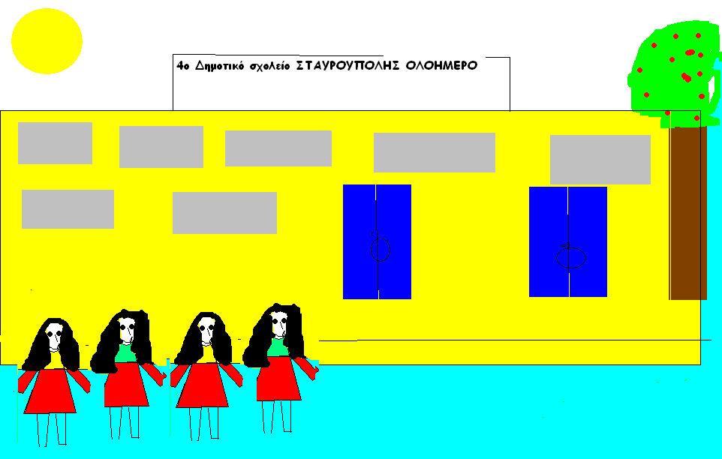
ΤΟ ΟΛΟΗΜΕΡΟ ΣΧΟΛΕΙΟ ΜΟΥ

Slide 3
ΛΙΓΑ ΛΟΓΙΑ ΓΙΑ ΤΟ ΟΛΟΗΜΕΡΟ ΣΧΟΛΕΙΟ ΜΟΥ
Το ολοήμερο σχολείο μου είναι πολύ ωραίο. Κάποιες φορές μερικά παιδιά φεύγουν 2:00
Και μερικά μένουν στο ολοήμερο. Μετά τις 2:00 πηγαίνουμε στην τραπεζαρία για να φάμε το φαγητό μας. Όταν τελειώνουμε το φαγητό μας βγαίνουμε στην αυλή και κάνουμε διάλλειμα. Το πρόγραμμα του ολοήμερου σχολείου μου είναι το παρακάτω :

Slide 4
Οι Δραστηριότητες του ολοήμερου σχολείου μου
Δευτέρα : Αγγλικά
Τρίτη :Υπολογιστές
Τετάρτη: Μουσική
Πέμπτη: Υπολογιστές
Παρασκευή: Γυμναστική

Slide 5
Τι θα ήθελα να αλλάξω στο ολοήμερο .
Στο ολοήμερο σχολειό μου δεν θα ήθελα να
αλλάξω τίποτα γιατί είναι πολύ ωραίο έτσι
όπως είναι. Aν άλλαζα τίποτα όχι ότι δεν θα
ήταν ωραίο αλλά έχω συνηθίσει τις παλιές
συνήθειες και θα ήταν πολύ δύσκολο να
συνηθίσω τις καινούριες.

Slide 6
Τι μου προσφέρει το ολοήμερο σχολείο
Το ολοήμερο σχολείο μου προσφέρει πολλά και διάφορα πράγματα. Ένα από τα πράγματα που μου προσφέρει είναι ότι με βοηθάει να τελειώνω πάντα τα μαθήματα μου και δεύτερον επειδή οι γονείς μου αργούν να έρθουν από την δουλειά τους και ο παππούς μου έχει διάφορες δουλειές.

Slide 7
Θα πρότεινα σε ένα φίλο/φίλη να γραφτεί στο ολοήμερο;
Θα πρότεινα σε ένα φίλο ή φίλη να γραφτεί στο ολοήμερο σχολείο, γιατί όπως ανέφερα
Και παραπάνω το ολοήμερο σχολείο μας προσφέρει πολλά και διάφορα πράγματα όπως να τελειώνουμε τα μαθήματά μας ώστε στο σπίτι μας να έχουμε ελεύθερο να κάνουμε ότι θέλουμε.

